Slide 1
Психологическая подготовка к экзаменам

Slide 2
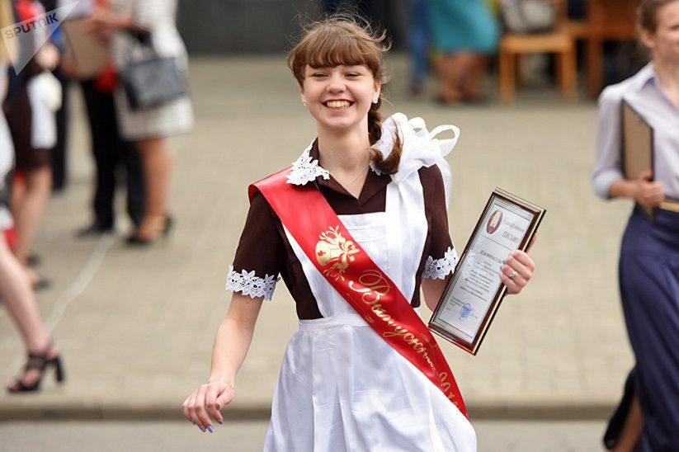
«Эмоции – это ветер, который надувает паруса. Он может привести корабль в движение, а может потопить его». Вольтер

Slide 3
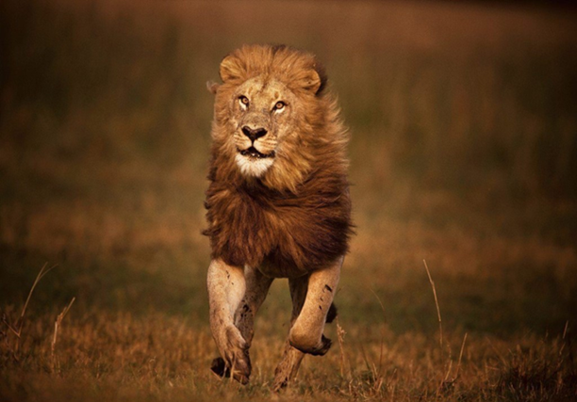
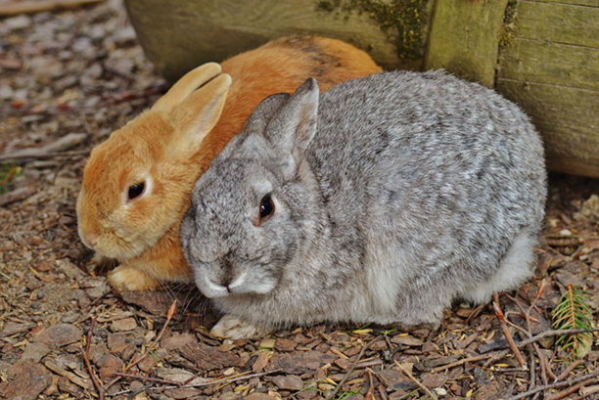
«Стресс
льва»
«Стресс кролика»
Повышенная активность
Мобилизация сил
Смелость и решительность
Преодоление трудностей
Повышение эффективности деятельности
Оцепенение
Общее торможение
Пассивность
Испуг, паника
Резкое падение ее эффективности

Slide 4
Методы снятия эмоционального напряжения
Цветотерапия
Ароматерапия
Фототерапия
Аутотренинг (самовнушение)
Психодрама (репетиция уверенного поведения)
Визуализация (использование позитивных образов)
Релаксация
Дыхательные техники
Саморегуляция
Позитивное мышление(Найти «+» в «-»: идёт дождь, вы попали в «пробку», вам предстоят экзамены
Арттерапия (создание коллажей, рисунков, мотивирующих плакатов)

Slide 5
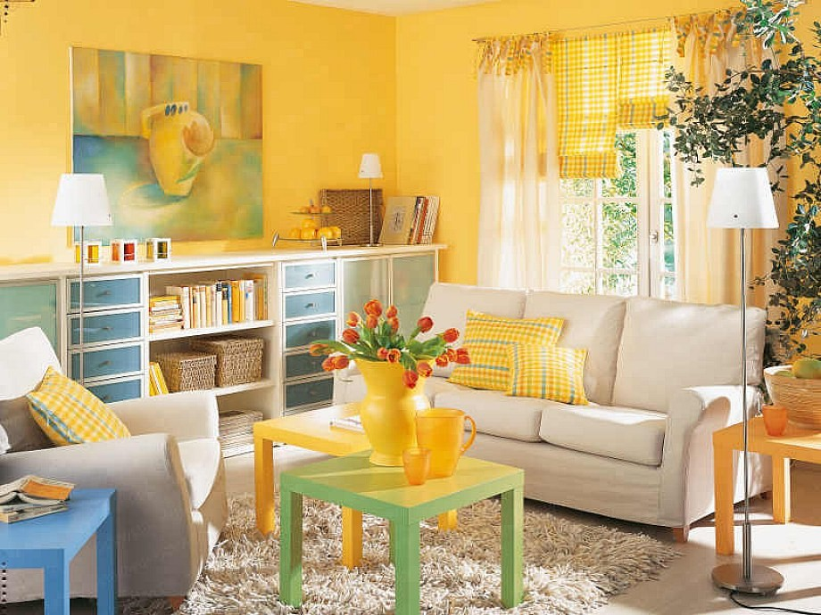
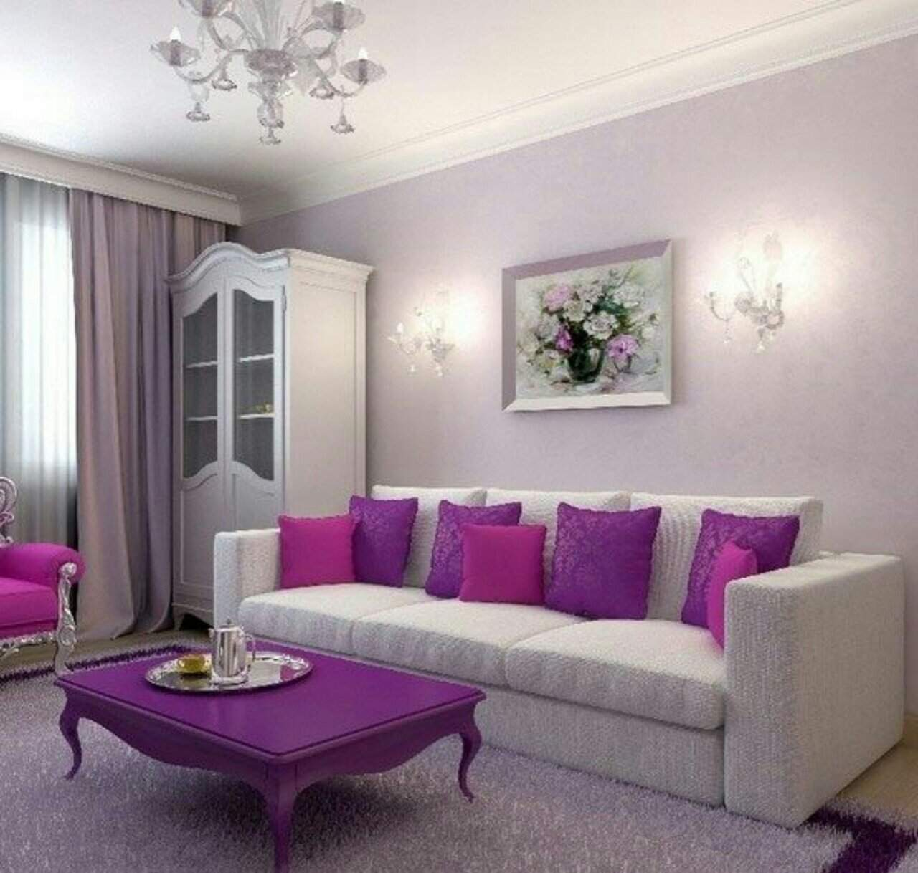
Цветотерапия
Обеспечь дома удобное место для занятий: хорошо бы ввести в интерьер для занятий желтые и фиолетовые цвета, поскольку они повышают интеллектуальную активность.

Slide 6
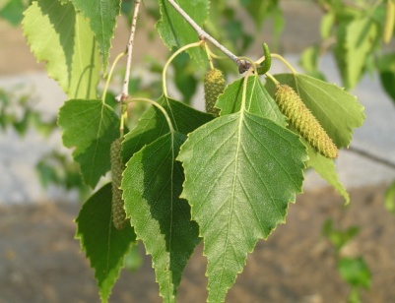
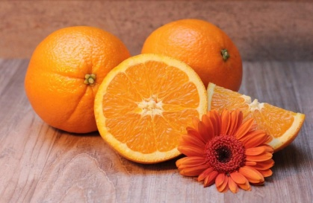
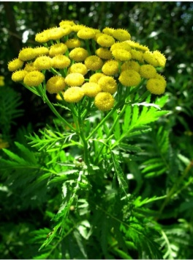
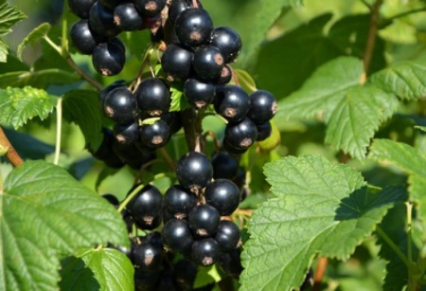
Аромотерапия
С утра поможет повысить работоспособность аромат цитрусовых
Снижают уровень стресса - жасмин, эвкалипт, лимон
Запах листьев березы успокаивает, улучшает дыхательную функцию
Снимают головную боль, улучшают деятельность головного мозга – запахи пижмы, рябины, ромашки, мяты, мелисы.
Расслабляют мышцы – пижма, полынь.
Запах листа черной смородины предупреждает утомление, создает положительные эмоции, снимает чувство тревоги.

Slide 7
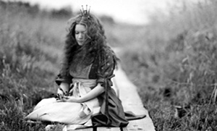
Фототерапия
Создание фотоавтопортретов; работа с фотопортретами, созданными с помощью близких тебе людей
Сам процесс создания фотографий — процесс творческого самовыражения — рассматривается как основной фактор психологической гармонизации и развития.

Slide 8
Аутотренинг (Самовнушение)
«Хорошо! Всё будет хорошо! Всё будет хорошо, я это знаю, знаю!»
«Неприятность эту мы переживём!»

Slide 9
Психодрама (репетиция уверенного поведения)

Slide 10
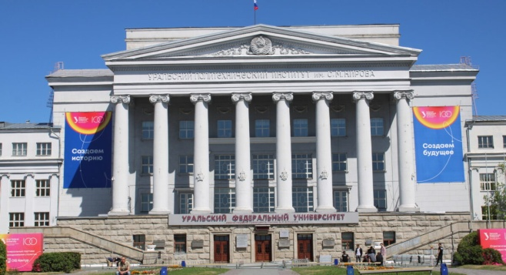
Визуализация (использование позитивных образов)
Созидающая визуализация
Четыре шага к эффективной созидающей визуализации:
задача;
четкая картина;
частое повторение;
положительная энергия.
Закройте глаза. Мысленно представьте себе тихое место, в котором вам было хорошо и комфортно. Это место, которое психологи называют как «Безопасное место, в котором восстанавливаются ресурсы». Побудьте в нем несколько минут.
Сегодня доказано, что визуализация может вызывать изменение концентрации сахара в крови, влияет на процесс пищеварения и работу сердца, способна изменить мышечный тонус, она воздействует и на иммунную систему.

Slide 11
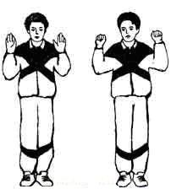
Релаксация
Плечи
Мы несем на наших плечах большой груз напряжения и стресса. Данное упражнение состоит в пожимание плечами в вертикальной плоскости по направлению к ушам. Мысленно стремитесь достать до мочек ушей вершинами плеч. Поднимите плечи. Расслабьтесь, повторите еще раз. Поднимайте плечи как можно выше! Максимально высоко! И держите. Сконцентрируйте внимание на ощущении тяжести и опустите плечи, полностью. Дайте им расслабиться. Пусть они становятся тяжелее и тяжелее. Пауза 20 сек.
Напрячь и расслабить мышцы тела

Slide 12
Игра-разминка «Австралийский дождь» (5 мин)
Цель: обеспечить психологическую разгрузку участников.
Ход упражнения
Участники встают в круг. Инструкция: Знаете ли вы что такое австралийский дождь? Нет? Тогда давайте вместе послушаем, какой он. Сейчас по кругу цепочкой вы будете передавать мои движения. Как только они вернутся ко мне, я передам следующие. Следите внимательно!
В Австралии поднялся ветер. (Ведущий трет ладони).
Начинает капать дождь. (Клацание пальцами).
Дождь усиливается. (Поочередные хлопки ладонями по груди).
Начинается настоящий ливень. (Хлопки по бедрам).
А вот и град – настоящая буря. (Топот ногами).
Но что это? Буря стихает. (Хлопки по бедрам).
Дождь утихает. (Хлопки ладонями по груди).
Редкие капли падают на землю. (Клацание пальцами).
Тихий шелест ветра. (Потирание ладоней).
Солнце! (Руки вверх).

Slide 13
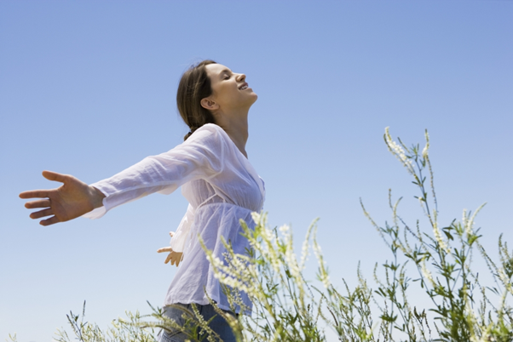
Дыхательные техники
КИСЛОРОД
В стрессовой ситуации нужно стараться глубоко и медленно дышать. В случае сильного нервного напряжения перед началом экзамена нужно сделать вдох, и затем глубокий выдох — вдвое длиннее вдоха. К парализованному стрессом мозгу вместе с кислородом поступит и сигнал: «Раз дыхание спокойное, значит опасность миновала. Можно вернуться к нормальной работе». Мозг начнет работать в обычном режиме, и ответ на вопрос быстро найдется.

Slide 14
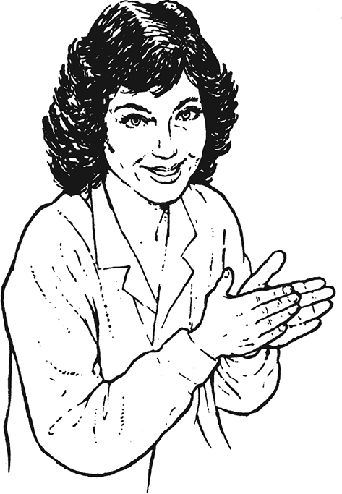
Саморегуляция
Способствует повышению общего тонуса организма.
1. Потереть ладони друг о друга до ощущения тепла. Интенсивно растереть пальцы левой руки, поочередно зажимая их между указательным и средним пальцами правой. Повторить для другой руки.
2. Обхватив правой рукой запястье левой, энергично растереть его. Повторить для другой руки.

Slide 15
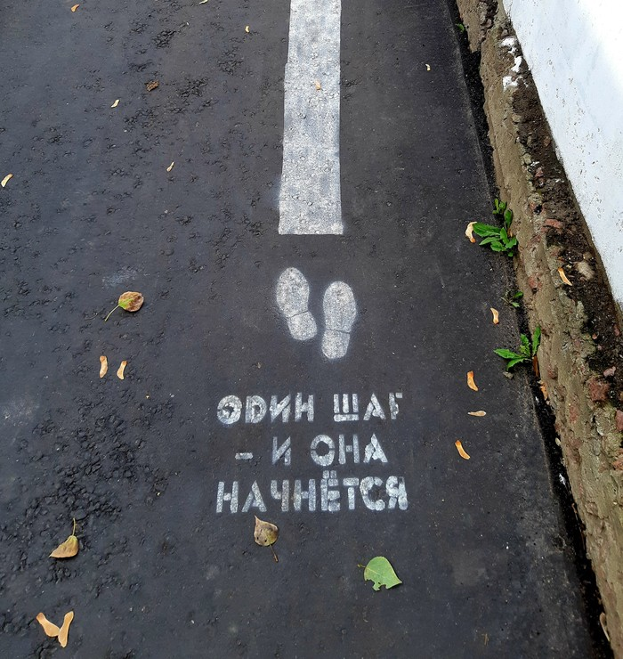
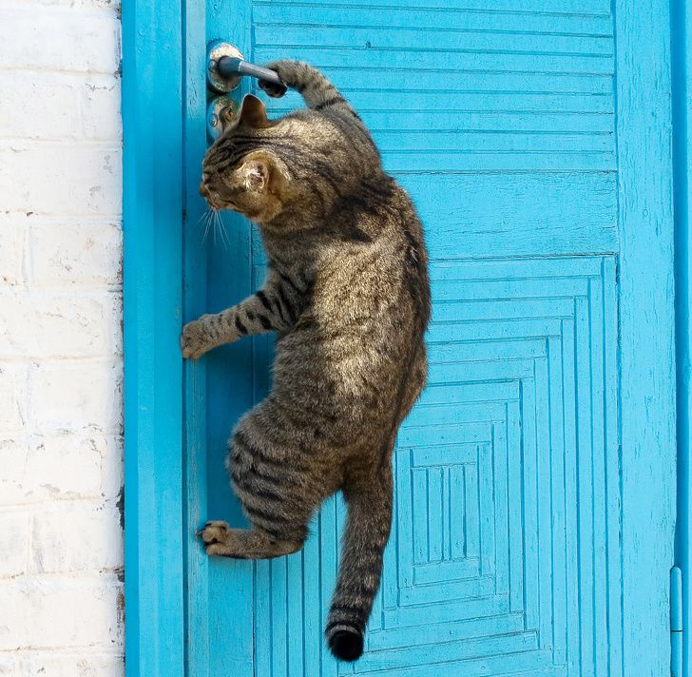
Измени отношение к вещам, кои тебя беспокоят, и ты будешь от них в безопасности. Древнеримский философ Марк Аврелий Позитивное мышление
Коллаж
Мотивирующие плакаты
Найти «+»
в «-»:
Идёт дождь
Вы попали в «пробку»
Вам предстоят экзамены
Держитесь подальше от
«таксичных людей» (заряжают окружающих «токсином» в виде негативных эмоций – ушудшение самочувствия)
Сила характера не в умении
пробивать стены, а в умении
находить двери

Slide 16
Упражнение «Калоши счастья» (10 мин)
Цель: развитие позитивного мышления педагогов.
Задачи: развитие навыков самопознания, формирование навыков позитивного восприятия мира, развитие позитивной Я-концепции, развитие навыков эмоциональной саморегуляции.
Материалы и оборудование: «калоши счастья» (игровой элемент, обычные резиновые калоши, желательно большого размера с веселым дизайном), карточки с ситуациями, рефлексивный кубик (приложение).
Инструкция. Я хочу предложить вам поиграть в игру, которая называется «Калоши счастья». У Андерсена есть сказка с таким названием. В этой сказке фее подарили на день рождения калоши счастья, которые она решила отдать людям, чтобы те стали счастливее. Человек, который надевал эти калоши, становился самым счастливым человеком. Калоши исполняли все его желания, он мог перенестись в любое время или эпоху. Итак, я предлагаю вам обуть эти калоши и стать счастливым человеком. Я также буду зачитывать вам различные ситуации, а ваша задача — надев эти калоши, найти в ситуации, предложенной вам, позитивные стороны. Другими словами, посмотрите на ситуацию глазами счастливого человека-оптимиста.

Slide 17
Упражнение «Калоши счастья» (10 мин)
Директор отчитал вас за плохо выполненную работу.
Я сделаю соответствующие выводы и постараюсь не допускать ошибок.
В следующий раз постараюсь выполнять свою работу лучше.
Вам дали большое количество детей в группу, которые ходят всем составом.
Есть возможность попробовать свои силы в работе с большой группой.
Это хорошая возможность освоить новые методы работы.
На работе задержали зарплату.
Можно сэкономить на чем-то.
Можно теперь сесть на диету.
По дороге на работу вы сломали каблук.
Хороший повод купить новые сапоги.
Большинство ваших учеников воспитанников показали слабые результаты мониторинга.
Хорошая возможность проанализировать, какой материал дети недостаточно хорошо усвоили.
Вы внезапно заболели.
Хороший повод отдохнуть.
Заняться наконец-то своим здоровьем.
Вас бросил муж.
Теперь не нужно тратить время на стирку, глажку, готовку, можно тратить свое время на себя.
Больше времени на хобби.
Вы попали под сокращение.
Хорошая возможность заняться чем-то другим, сменить род профессиональной деятельности.
Новый коллектив, новые перспективы.

Slide 18
Упражнение «Говорящие очки»
Цель: Способствовать позитивным отношениям между членами коллектива
Материалы: солнцезащитные очки со сравнительно светлыми стеклами.
Один из педагогов надевает очки и поворачивается к соседу справа.
Тот в свою очередь произносит фразу: «Наяву, а не во сне, что прекрасного во мне?».
Педагог в очках должен от имени волшебных очков сказать приятные, теплые слова в адрес коллеги.

Slide 19
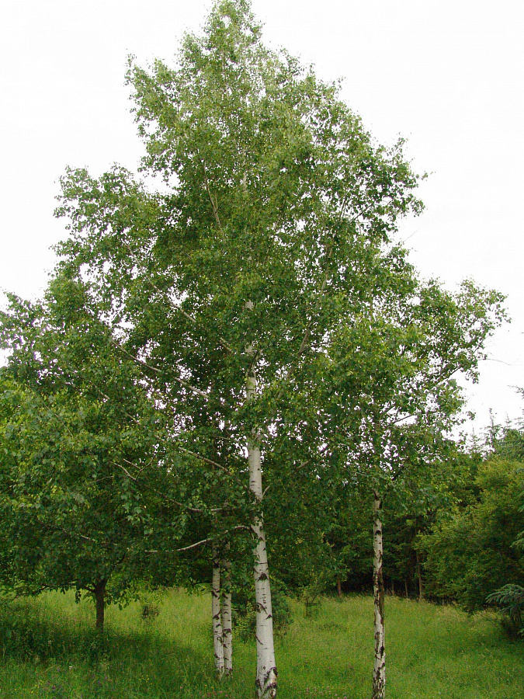
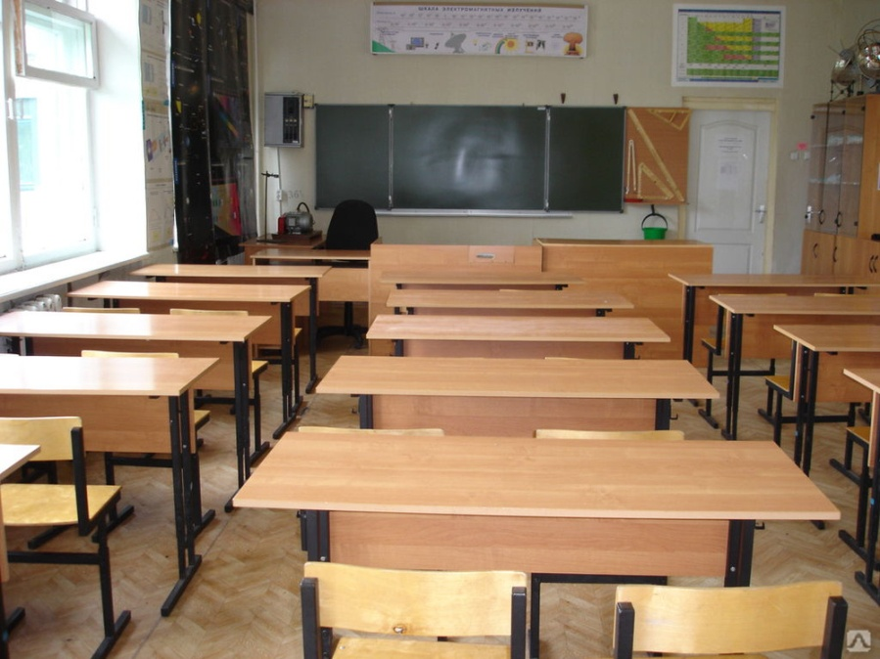
Переключение режима работы мозга. Например, можно три минуты тщательно изучать какой-либо предмет в поле зрения (стол, камень, дерево и др.). Будто в скором времени придется сдавать экзамен, вспоминая все детали этого предмета.

Slide 20
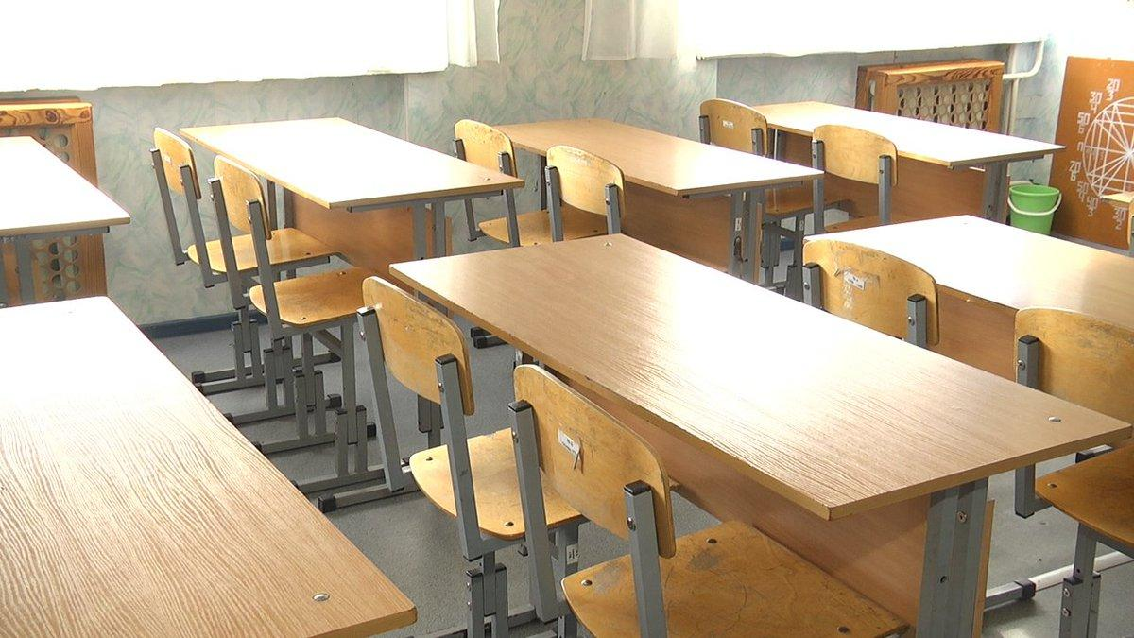
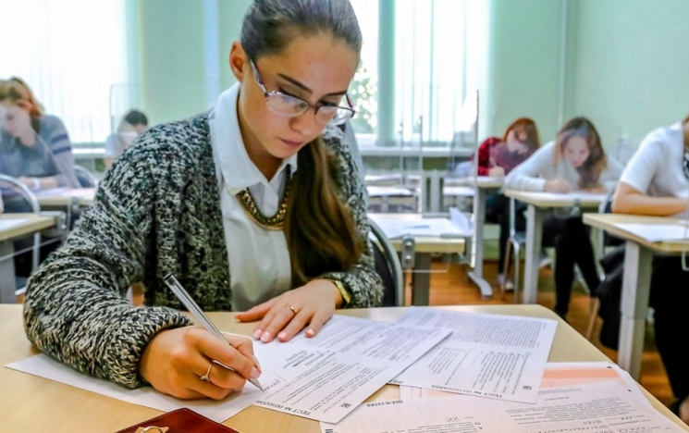
Отстранение от ситуации: увидеть ситуацию сверху, снизу, сбоку, издалека, вблизи (но обязательно увидеть себя в этой ситуации).

Slide 21
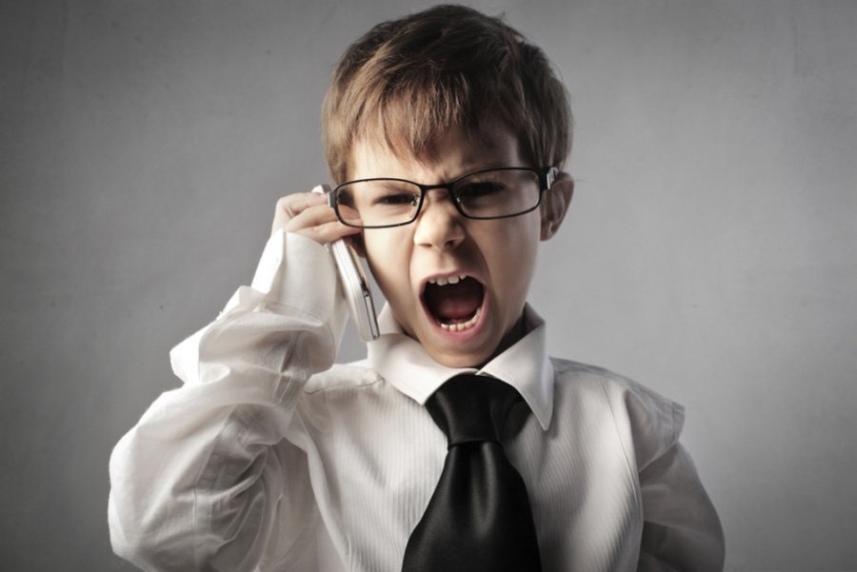
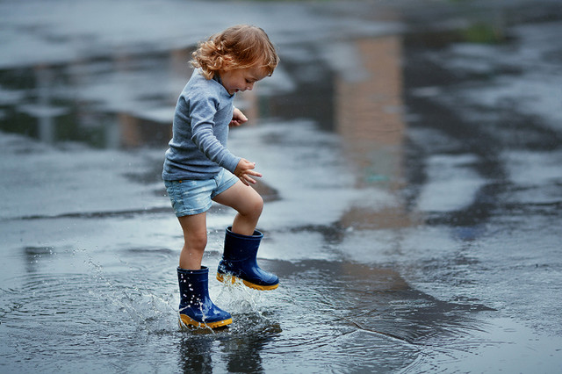
Несколько позже в зависимости от ситуации можно использовать следующее:
Предоставить самому себе возможность «выпустить пар»: громко покричать, потопать ногами.

Slide 22
Техника «Волшебная надпись»
Напишите на бумаге фразу, обозначающую суть вашего страха. Посмотрите, как вы ее написали: большими или маленькими буквами, вверх или вниз уходит строка? Какие чувства вызывает у вас запись на бумаге: подавленность, растерянность, страх?
Например, вы написали «Я боюсь экзамена» мелким нервозным почерком. А теперь перепишите эту фразу так: букву «Я»сделайте большой – на половину листа, а слова «боюсь экзамена» напишите маленькими буквами. Как изменились ваши чувства? Зачастую только изменение графического начертания слов меняет наше отношение к предмету страха.
Ключевые слова проблемы нужно изобразить так, чтобы она перестала вызывать стрессовые эмоции. Измените смысл фразы.
Например, если вы написали: «Я боюсь экзамена», то перепишите ее так: «Каждый экзамен для меня – праздник!» Напишите фразу крупным почерком, разрисуйте буквы так, как это бывает в школьном букваре: украсьте их флажками, звездочками, цветами. Фраза должна выглядеть на бумаге веселой картинкой. Используйте цветные фломастеры: любимые цвета усиливают позитивный эффект.

Slide 23
Упражнение «Огненное дыхание»
Данная дыхательная техника отлично высвобождает кипящие эмоции, тревогу и агрессивные чувства
Представьте себя могучим огнедышащим драконом. Вы полны жара и энергии солнца. Удерживая в уме эти образы, сделайте несколько коротких и мощных выдохов, выталкивая воздух через ноздри и не открывая рта. Начните медленно, но постепенно наращивайте скорость. Выдохнуть таким образом можно до двадцати пяти раз. Во время этого дыхания можно спокойно вдыхать через нос, практически не обращая внимания на вдохи.

Slide 24
Техника «Универсальный рефрейминг» Сформулируйте свою проблему. После этого последовательно вслух читайте приведенные ниже предложения, а после двоеточия произносите сформулированное вами описание проблемы.
Встретились два лжеца. Один говорит другому:
Один компьютер посылает сообщение другому:
Заголовок в газете:
В море выловили бутылку с запиской: Мозг решил пошутить и послал такую мысль:
Лучший способ испортить себе жизнь – думать, что:
Вот какая мысль пришла в голову слону:
.Заразный микроб делился с друзьями: Петух взгромоздился на забор и крикнул:
Вдали раздался смех, а рядом вы услышали шепот:
Пароль для шпиона:
Чтобы не достичь желаемого, надо думать:
Через десять лет вы с улыбкой вспомните, что когда-то думали:
Выбирая профессию, надо учесть тот факт, что:
Сожгите записку со словами:
Хотите порадовать врача? Скажите ему
Папа Карло прорезал рот Буратино. Его первыми словами были:
Вор-карманник не выходил на работу, если вспоминал:
Вы едете в поезде, и в стуке колес вам слышится: У величайшего врача была проблема. Он говорил о ней так:
Возьми громкоговоритель, выйди на площадь и скажи:
На дверях банка было написано:
Красная Шапочка выпрыгнула у волка из брюха и сказала:
Когда в стиральную машину засыпают порошок, она думает:
Увернувшись от тапочка, таракан подумал:

Slide 25
Упражнение «Декларация самоценности»
«Я - это Я. Во всем мире нет никого в точности такого же, как Я. Есть люди, чем-то похожие на меня, но нет никого в точности такого же, как Я.
Мне принадлежит все, что есть во мне: мое тело, включая все, что оно делает; мое сознание, включая все мои мысли и планы; мои глаза, включая всё образы, которые они могут увидеть; мои чувства, какими бы они ни были, - тревога, удовольствие, напряжение, любовь, раздражение, радость; мне принадлежат мой рот и все слова, которые он может произнести - вежливые, ласковые или грубые, правильные или неправильные; мой голос, громкий или тихий; все мои действия, обращенные к другим людям или ко мне самому.
Мне принадлежат все мои фантазии, мои мечты, все мои надежды и мои страхи. Мне принадлежат все мои победы и успехи. Все мои поражения и ошибки. Все это принадлежит мне, потому что Я выбрал это. Это достаточное основание для того, чтобы полюбить себя и заинтересоваться собой.
Конечно, во мне есть нечто, что вызывает мое недоумение. Но теперь, когда я не боюсь посмотреть в себя, я смогу сделать так, чтобы все во мне способствовало достижению моих целей, чтобы полезного во мне становилось все больше и больше. Я могу отказаться от того, что кажется неподходящем, «сохранить те, что кажется очень нужным, и открыть что-то новое в себе самом.
Я могу видеть, слышать, думать, чувствовать, говорить и действовать. Значит, во мне есть все, чтобы жить. Я имею все, чтобы быть близким с другими людьми, чтобы вносить смысл и порядок в мир вещей и людей вокруг меня.
Я принадлежу себе и поэтому Я могу строить себя. Я - это Я, и Я - это замечательно»!

Slide 26
Хорошо выспитесь
Накануне экзамена лучше прекратить занятия в середине дня. Своевременно лечь спать и хорошо выспаться, чтобы прийти на экзамен с ясной головой и хорошей памятью.

Slide 27
Оптическая иллюзия Акиоши Китаока

Slide 28
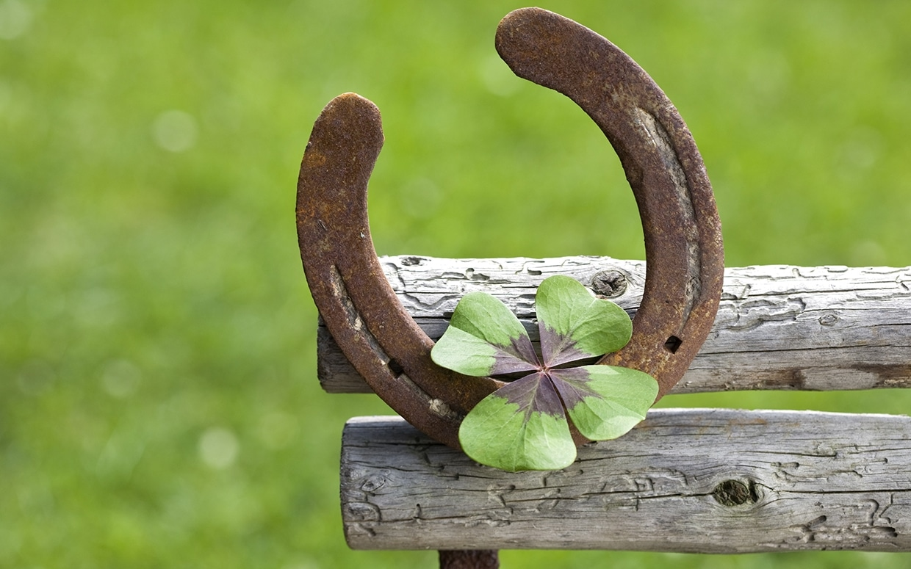
Удачи на экзаменах НИ ПУХА, НИ ПЕРА!

